Slide 1
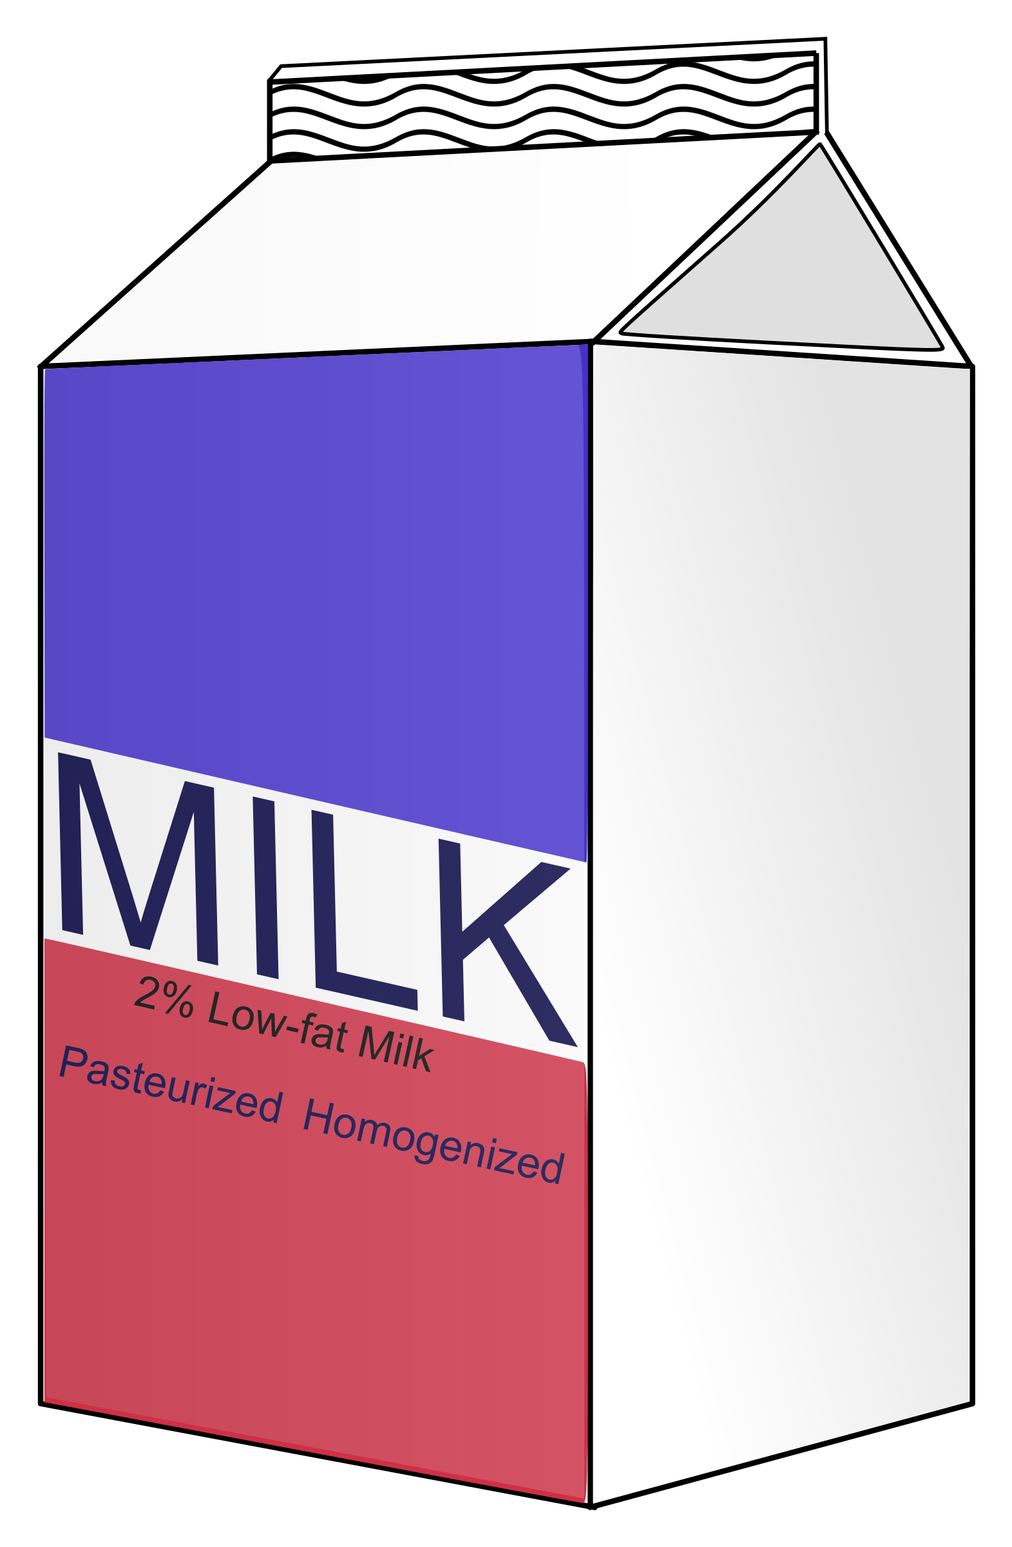

দুধ
Milk

Slide 2

পাঁউরুটি
Bread

Slide 3

মাখন
Butter

Slide 4

ডিম
Egg

Slide 5

ফল
Fruit

Slide 6





কলা
Banana
আঙুর
Grapes
কমলালেবু
Orange
আপেল
Apple

Slide 7

ফলের রস
Fruit Juice

Slide 8
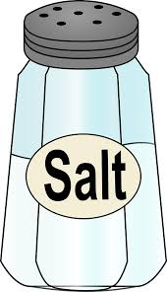
নুন
Salt

Slide 9
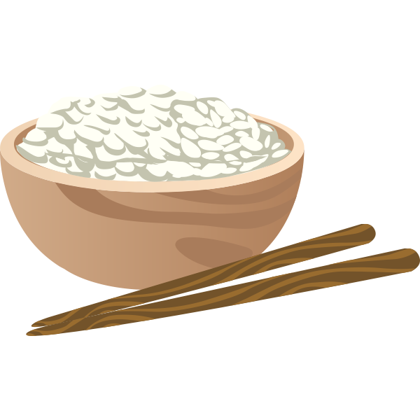
ভাত
Rice

Slide 10
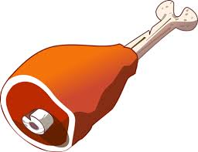
মাংস
Meat

Slide 11

মাছ
Fish

Slide 12

সব্জী
Vegetables

Slide 13
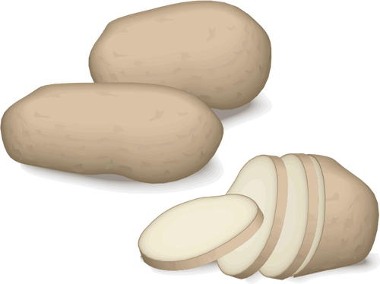

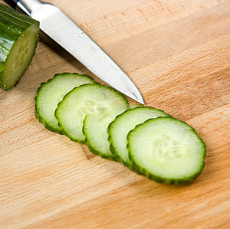
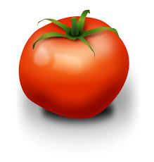

আলু
Potato
গাজর
Carrot
শশা
Cucumber
টমেটো
Vegetables

Slide 14

আলু ভাজা
French Fries

Slide 15

স্যালাড
Salad

Slide 16
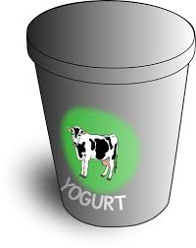
দই
Yogurt

